Slide 1
projektmunka védés
Készítette: Zsidákovits Bálint

Slide 2
Okos készülékek hatása fiatalokra: előnyök, hátrányok
Előnyök:
Kapcsolat tartás
Önállóság
Hátrányok:
Függőség
Szülő-gyerek kapcsolat

Slide 3
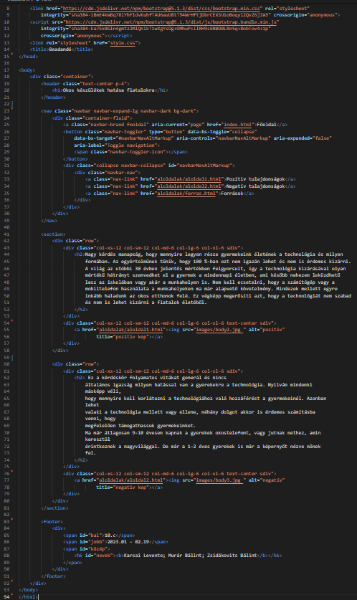
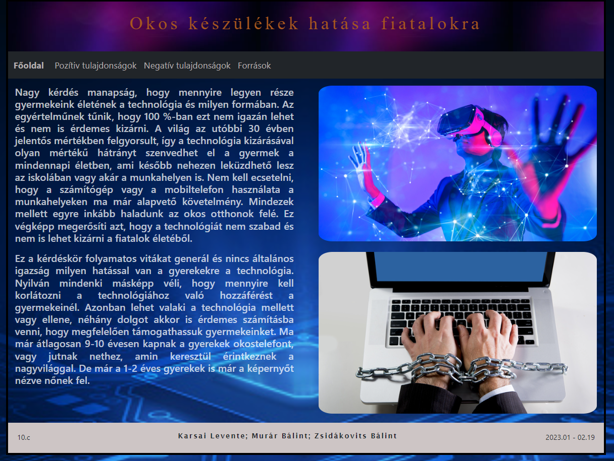
Főoldal kódja
Főoldal

Slide 4
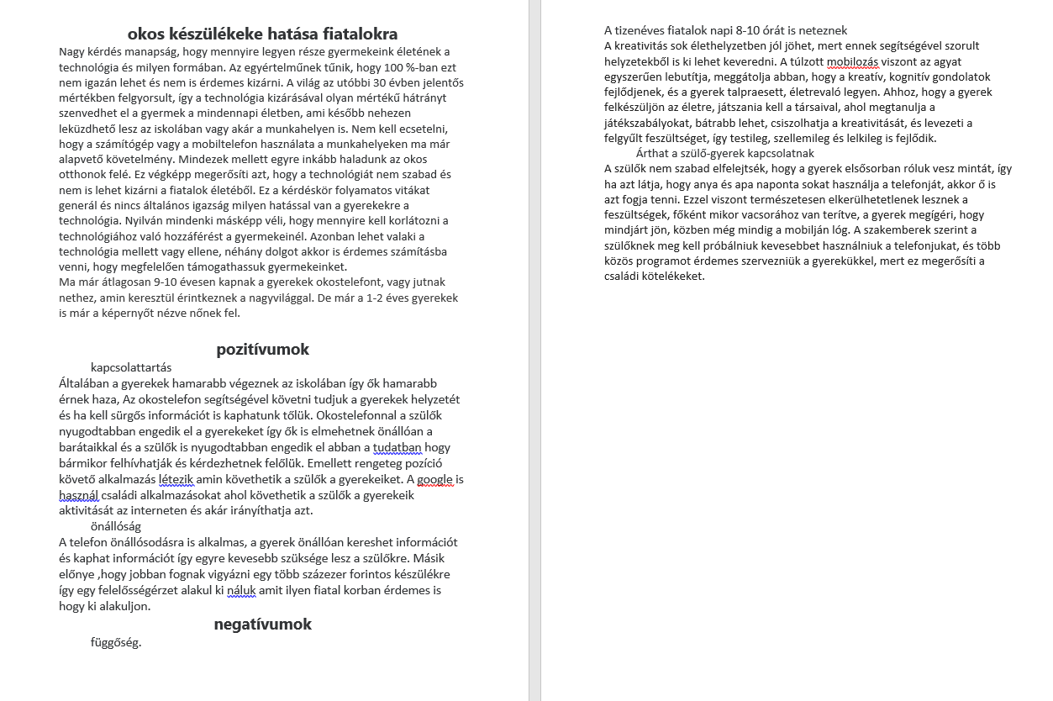
Szöveg
https://www.businessbox.hu/blog/2019/10/11/a-technologia-hatasa-a-fiatalokra/
http://www.doktorpalanta.hu/jotudni/okostelefonok-tablagepek-veszelyei/

Slide 5
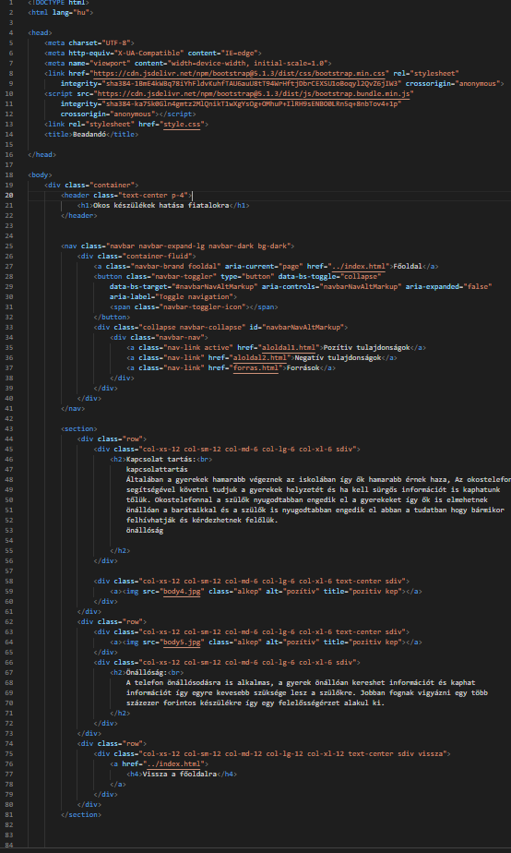
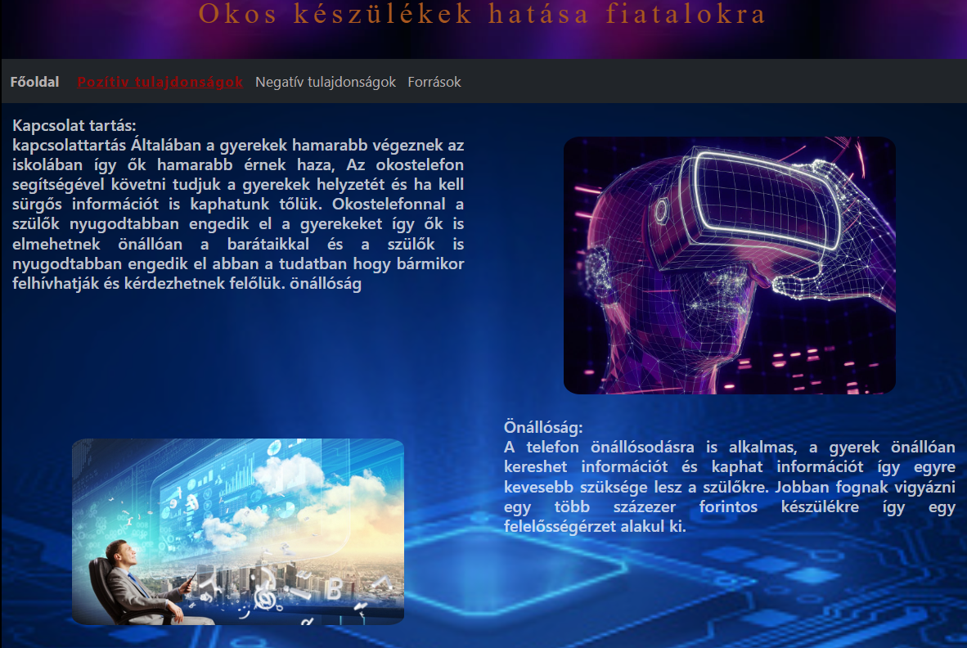
Aloldal kódja
aloldal

Slide 6
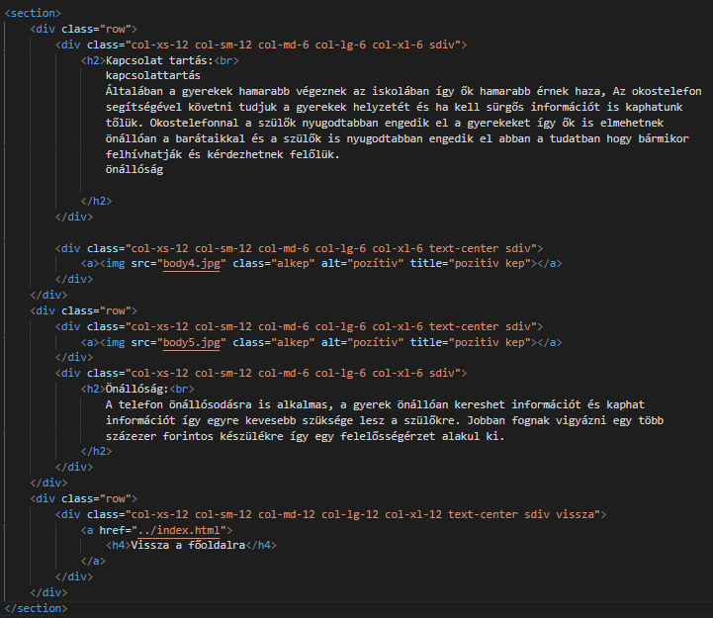

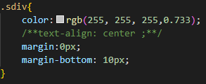
Section
HTML kód
CSS kód

Slide 7

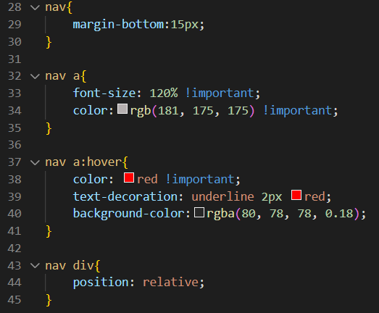
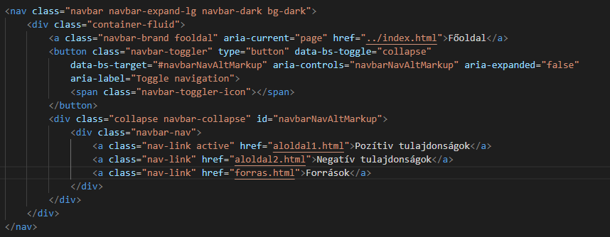
Navbar
Oldalon így jelenik meg
CSS kód
HTML kód

Slide 8
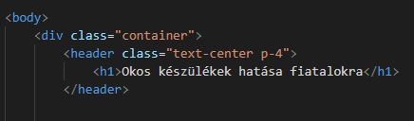
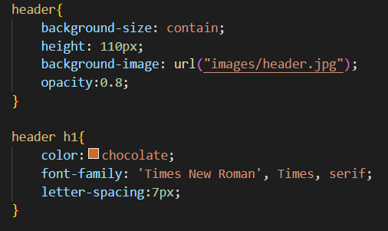
Header
Oldalon így néz ki
HTML kód
CSS kód

Slide 9
Köszönöm a figyelmet!

